Slide 1
树
朱洁

Slide 2
目录
树的定义
二叉树
二叉树的遍历
树和森林
堆和优先级队列
哈夫曼编码

Slide 3
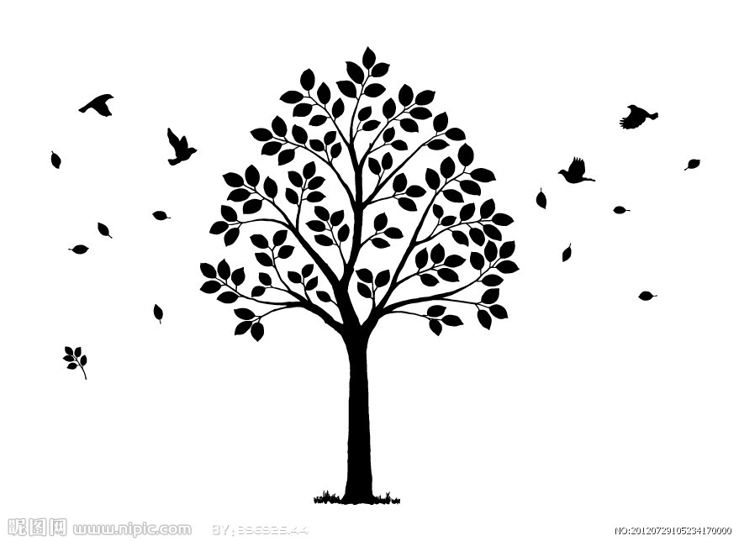
树的定义

Slide 4
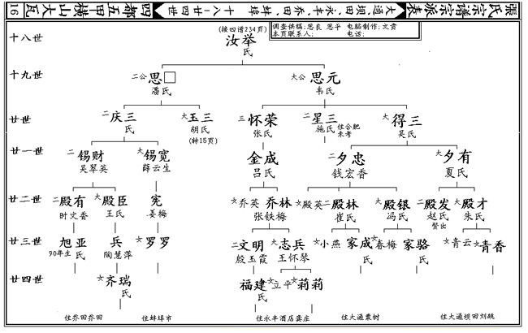
树的定义

Slide 5
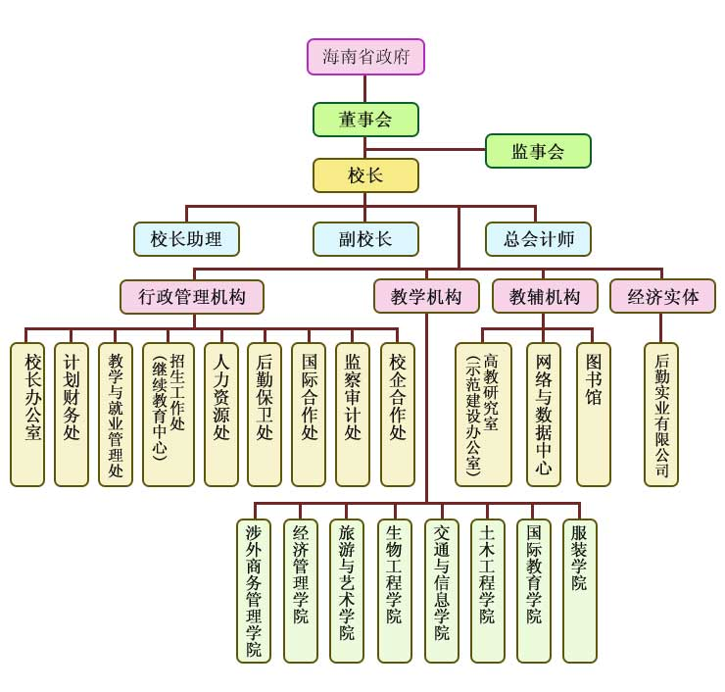
树的定义

Slide 6

树的定义

Slide 7
树的定义
树（有根树）是包括n（n≥1）个元素的有限非空集合D，R是D中元素的序偶的集合，R满足以下特性：
有且仅有一个结点r∈D，不存在任何结点v∈D，v≠r，使得<v, r>∈R，称r为树的根。
除根r以外的所有结点u∈D，都有且仅有一个结点v ∈D， v≠u，使得<v,u>∈R。
树不为空集合，树中至少有一个根结点
有且只有一个树根结点，该结点没有前驱结点
其他结点，有且只有一个前驱结点

Slide 8
树的定义
树是包括n个结点的有限非空集合T，其中一个特定的结点r称为根，其余结点（T-{r}）划分成m（m≥0）个互不相交的子集T₁，T₂，...T_{m}，其中，每个子集都是树，被称为树根r的子树。
树是递归数据结构：树的定义中引用了树概念本身
E
A
F
B
G
C
D
L
J
M
N

Slide 9
树的定义
结点(node)：树中的元素。
E
根结点和它的子树根（如果存在）之间形成一条边。
A
F
B
路径(path)：从某个结点沿树中的边可到达另一个结点，则称这两个结点之间存在一条路径。
G
C
D
L
J
M
N

Slide 10
树的定义
双亲(parent)：若一个结点有子树，那么该结点称为子树根的双亲
E
E是A、F、B的双亲
A
F
B
孩子(child)：某结点子树的根是该结点的孩子
C、D是F的孩子
G
C
D
兄弟(sibling)：有相同双亲的结点互为兄弟
L
J
M、N是兄弟
M
N
结点G和C互为兄弟否？

Slide 11
树的定义
后裔(decendent)：一个结点的所有子树上的任何结点都是该结点的后裔。
E
C的后裔：L、M、N
A
F
B
祖先(ancestor)：从根结点到某个结点的路径上的所有结点都是该结点的祖先。
G
C
D
L
J
J的祖先：D、F、E
M
N

Slide 12
树的定义
结点的度(degree)：结点拥有的子树数
E
结点E的度为3，结点F的度为2，
结点A的度为1，结点G的度为0。
A
F
B
叶子(leaf)：度为零的结点
B、G、J、M、N均为叶子结点
G
C
D
树的度：树中结点的最大的度
L
J
该树的度为3
分支结点(branch)：度不为零的结点。
M
N
E、A、F、C等为分支结点

Slide 13
树的定义
结点的层次：根结点的层次为1，其余结点的层次等于其双亲结点的层次加1
E
1
结点E的层次为1
结点M的层次为5
A
F
B
2
G
C
D
3
树的高度：树中结点的最大层次
L
J
4
树的高度为5
M
N
5

Slide 14
树的定义
无序树：如果树中结点的各子树之间的次序是不重要的，可以交换位置。
E
E
A
F
B
B
F
A
G
C
D
D
C
G
L
J
J
L
M
N
N
M
将左边树中所有结点的子树互换次序就是右边的树

Slide 15
树的定义
有序树：如果树中结点的各棵子树看成是从左到右有次序的，则称该树为有序树
E
E
A
F
B
B
F
A
G
C
D
D
C
G
L
J
J
L
M
N
N
M
有序树的各子树从左到右为第一棵子树、第二棵，…

Slide 16
树的定义
森林：是树的集合。0个或多个不相交的树组成森林。
果园或有序森林：有序树的有序集合。
E
若增加一个结点，将森林中各树的根作为新增结点的孩子，则森林即成为树
A
F
B
G
C
D
将树中的根去掉，则得到根的子树组成的森林。
L
J
M
N

